Slide 1
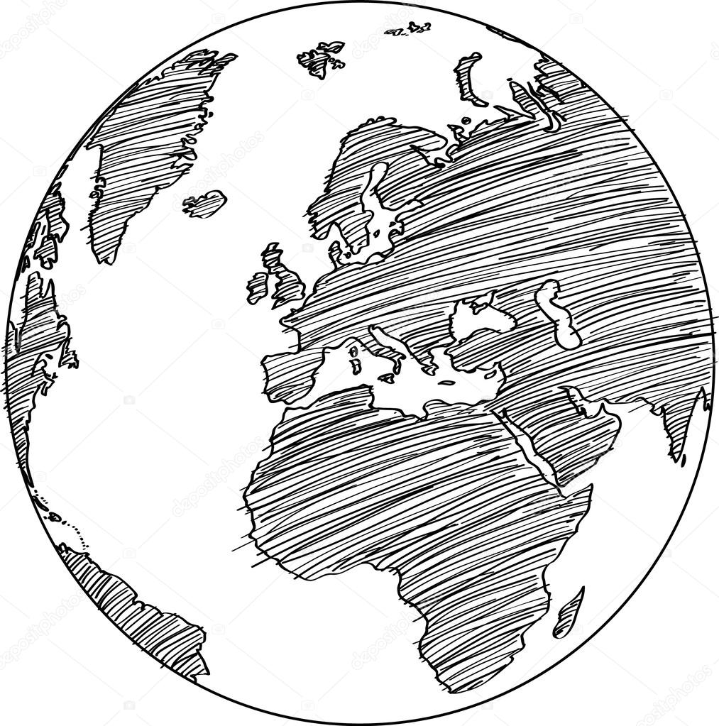

Slide 2
Объясните предложения
Человек на 80% состоит из воды.
Акулы обитают в теплых водах океана.
Взаимосвязь живой и неживой природы

Slide 3
Науки о природе.
География

Slide 4
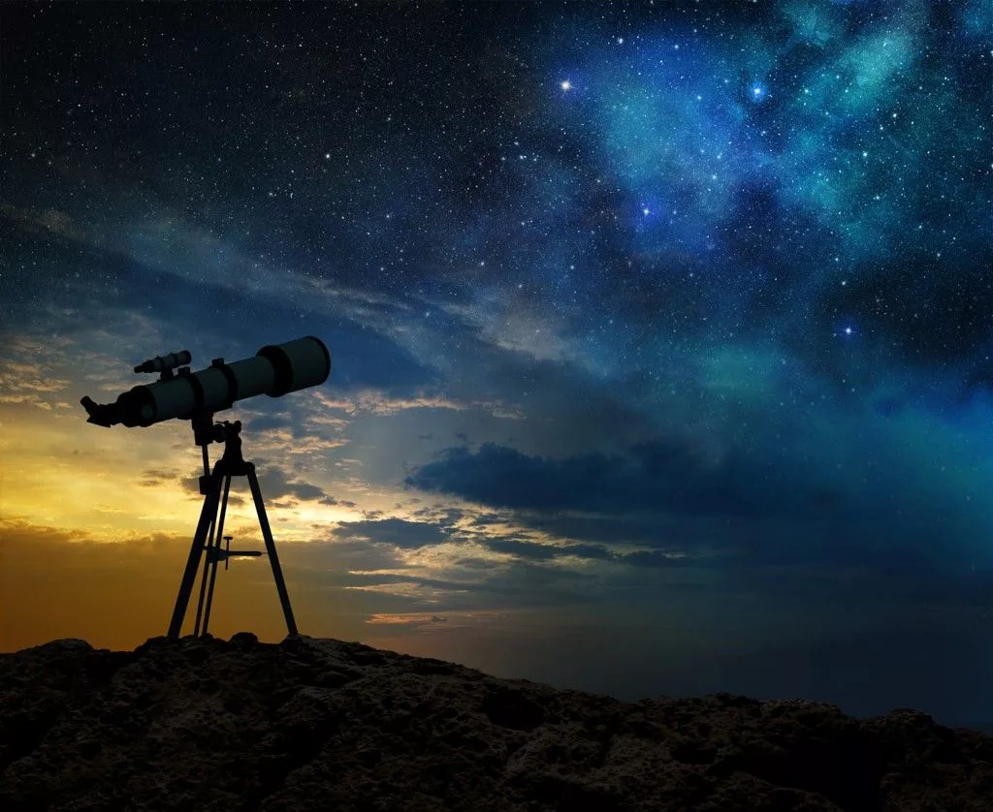
Астрономия
От каких греческих слов произошло название науки?
Что изучает астрономия?
Какие небесные тела вы знаете?
Какое небесное тело более всего изучено?
Какие явления мы можем наблюдать во Вселенной?

Slide 5
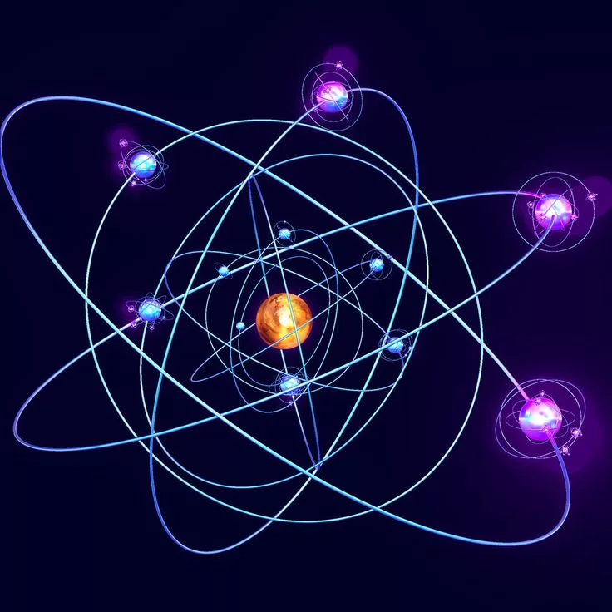
Физика
От какого греческого слова произошло название науки?
Какие явления изучает физика?
Для чего нужно знание физики?

Slide 6
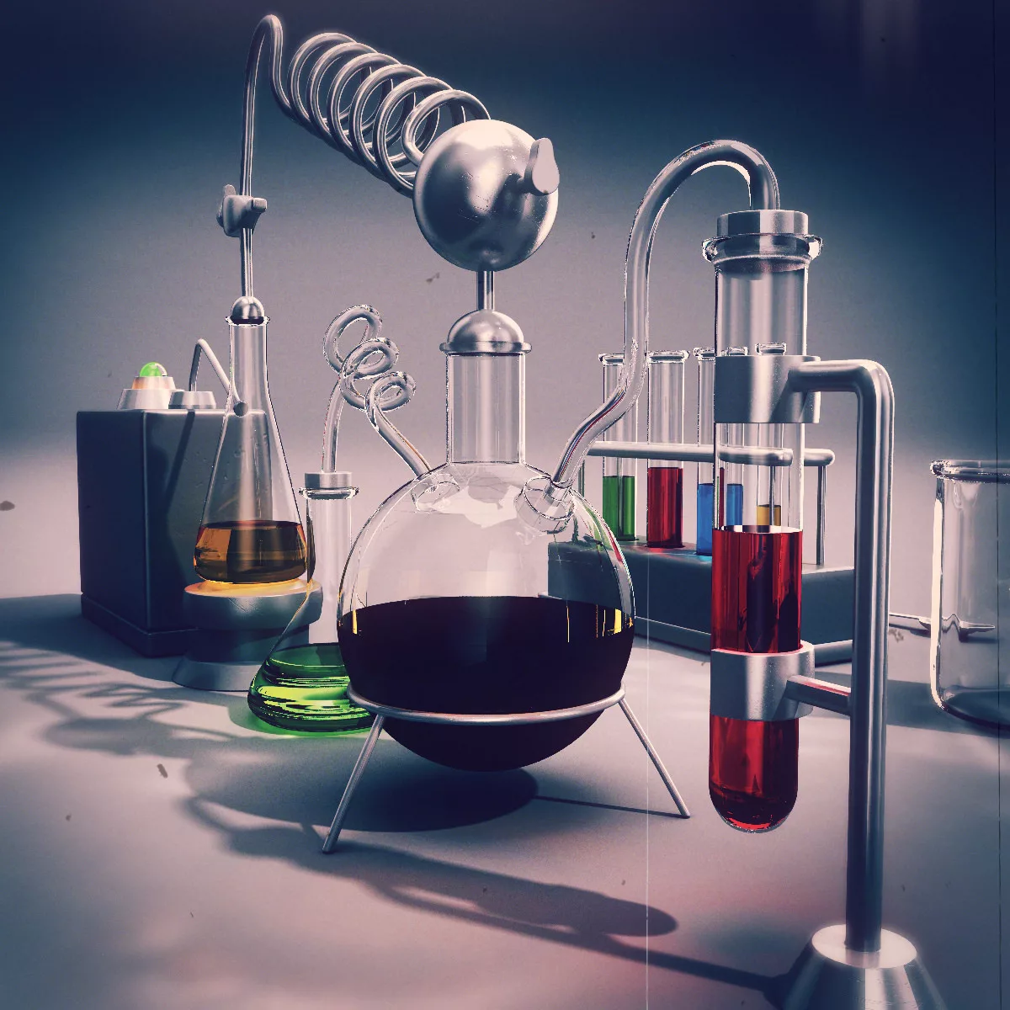
Химия
От какого греческого слова произошло название науки?
Какие вещества вы знаете?
Какие вещества мы используем в быту?

Slide 7
Биология
От каких греческих слов произошло название науки?
Частями биологии являются:
ботаника — наука о растениях;
зоология — наука о животных;
анатомия – наука о строении организмов;
микология — наука о грибах.

Slide 8
География
Термин география произошел от 2 греческих слов («гео» — «земля», «графо» — «пишу» = землеописание.)
Название науке дал греческий математик, астроном, географ, филолог и поэт – Эратосфен.
Первыми географами были путешественники и купцы.

Slide 9
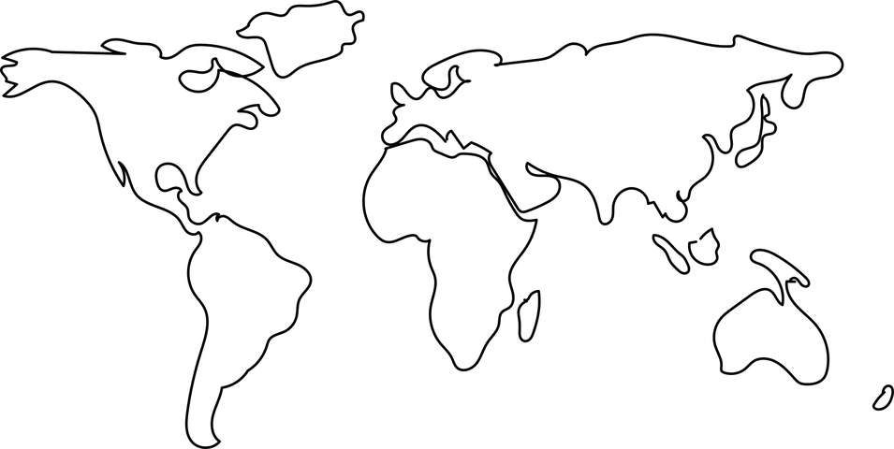

Slide 10
География
Физическая
Социально - экономическая
Изучает природу земной поверхности
Изучает разнообразие мира людей и его хозяйство

Slide 11
«Семья» географических наук
Наука | Что изучает?
Геоморфология
Демография
Биогеография
Медицинская география
Историческая география
Военная география
Картография
Геология

Slide 12
Домашнее задание
повторить записи;
подготовиться к географическому диктанту «Естественные науки».

